Slide 1
Как учить в эпоху перемен ? или В поисках универсального метода…
Всероссийский конкурс «Учитель года России — 2014»
Ирина Геннадьевна Рубцова
Учитель математики МАОУ лицея №18
г. Калининград

Slide 2
И сотворили школу ….
Ребенок любит природу, поэтому его замкнули в четырех стенах.
Ребенку нравится сознавать, что его работа имеет какой-то смысл,
поэтому все устроили так, чтобы его активность не приносила никакой пользы.
Он не может оставаться без движения — его принудили к неподвижности.
Он любит говорить — ему приказали молчать.
Он стремится понять — ему велели учить наизусть.
Он хотел бы сам искать знания — ему они даются в готовом виде.
И тогда дети научились тому, чему они никогда бы не научились в других условиях.
Они научились лгать и притворяться…
А. Ферьера.

Slide 3
Кризис - опасное время
разрушение связей между поколениями;
информационные и эмоциональные перегрузки;
уход в виртуальную реальность;
взаимное отчуждение детей и взрослых.

Slide 4
В китайском языке слово «кризис» состоит из двух иероглифов: один обозначает «опасное время», второй – «время возможностей, шанс»

Slide 5
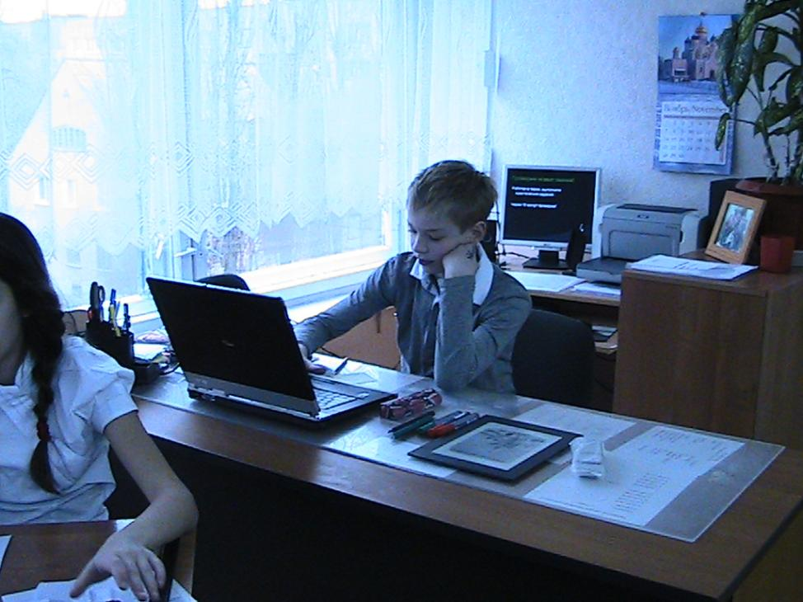
КРИЗИС - ВРЕМЯ ВОЗМОЖНОСТЕЙ Превратить минусы в плюсы!

Slide 6
Сделать интернет своим помощником!
Системы дистанционного обучения и тестирования (StatGrad.org, uztest.ru, videouroki.ru)
Сетевое взаимодействие с учениками и их родителями (портал dnevnik.ru)
Дистанционные олимпиады и конкурсы (заочные туры олимпиад МФТИ, Ефтш, БФУ, «Звезды Балтики» и др.)
Материалы для проектов и внеурочных занятий

Slide 7
Снять напряжение перед экзаменом!
Подготовка к итоговой аттестации (СтатГрад, сайты решуегэ.рф , сдамгиа.рф, mathege.ru, mathgia.ru и др.)
Серия уроков – «проверочных» работ («Сам себе эксперт») и консультаций «Апелляция: советы и правила»;
Психологические практикумы с использованием кинесиологических приемов («Гимнастика мозга»).

Slide 8
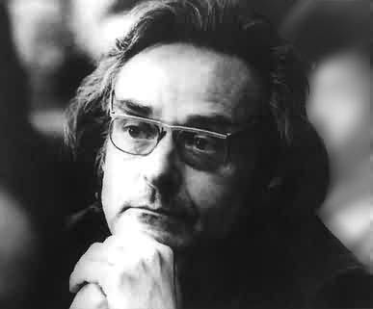
Эвальд Васильевич Ильенков
«Школа должна учить мыслить»:
Очевидно, процесс усвоения знаний надо организовать так, как организует его жизнь. А именно: чтобы ребенок постоянно был вынужден тренировать не столько память, сколько способность решать задачи, требующие самостоятельности суждения .

Slide 9
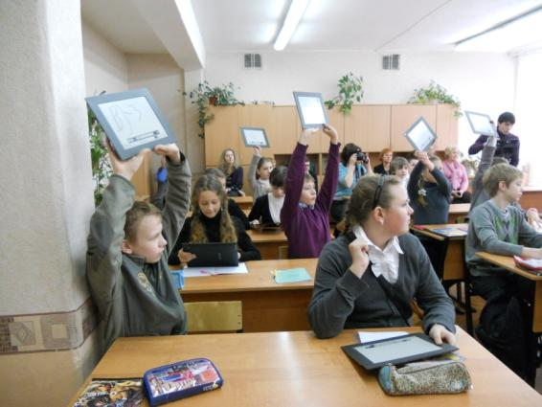
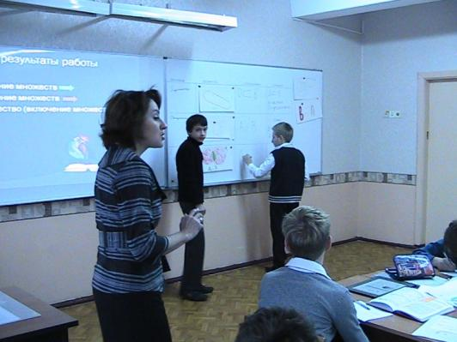
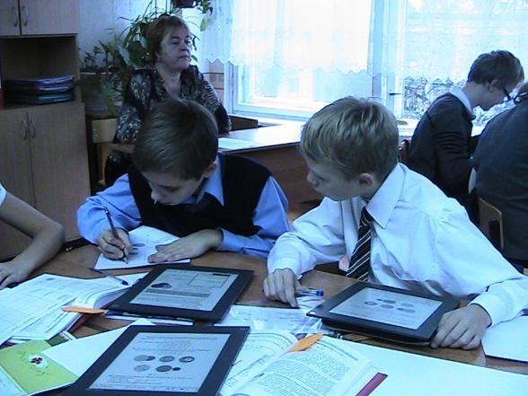
Метод постановки и решения учебной задачи ( Метод содержательного обобщения) – мой главный метод

Slide 10
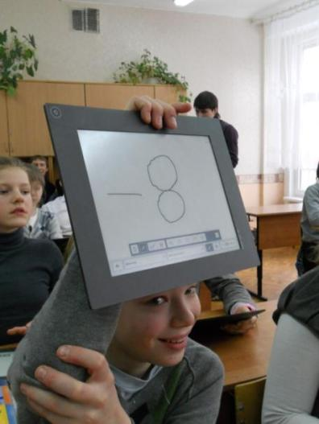
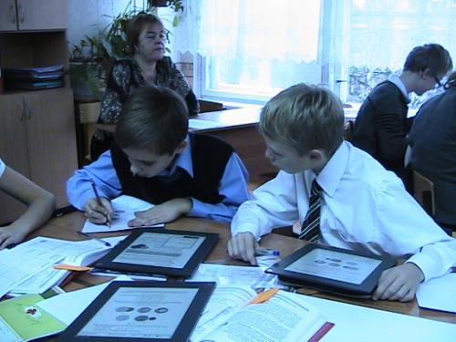
Метод постановки и решения учебной задачи (Метод содержательного обобщения)
АКТУАЛИЗАЦИЯ ЗНАНИЙ
ПОСТАНОВКА УЧЕБНОЙ ЗАДАЧИ
РЕШЕНИЕ УЧЕБНОЙ ЗАДАЧИ
КОНКРЕТИЗАЦИЯ ПОНЯТИЯ
ОЦЕНКА УРОВНЯ УСВОЕНИЯ НОВОГО ЗНАНИЯ

Slide 11
АКТУАЛИЗАЦИЯ ЗНАНИЙ
Подготовка мышления к открытию нового знания;
Ситуация успеха
Позитивный настрой и уверенность;
Полезные учебные ритуалы
Этап актуализации с использованием электронных учебников Plastic Logic

Slide 12
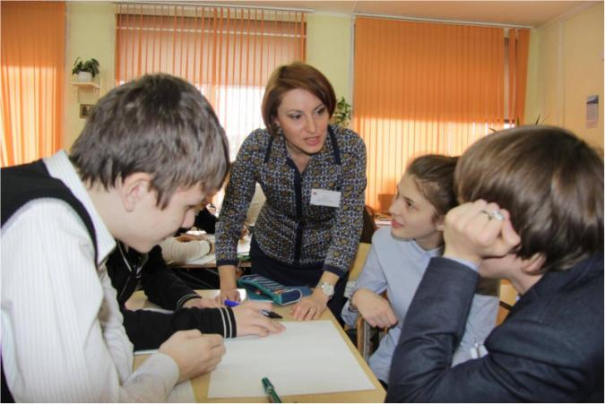
ПОСТАНОВКА УЧЕБНОЙ ЗАДАЧИ
Проблемная ситуация;
Граница между знанием и незнанием;
Учебный диалог;
Совместная формулировка цели.
Групповая работа на этапе постановки учебной задачи

Slide 13
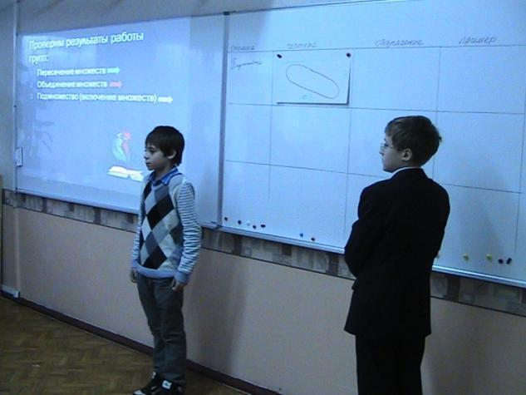
Решение учебной задачи – «открытие» нового знания
Выдвижение гипотез;
Мозговой штурм;
Изучение нового объекта и образование понятия (квазииследование);
Фиксация нового способа в знако-буквенной модели.
Представители учебных групп участвуют в дискуссии

Slide 14
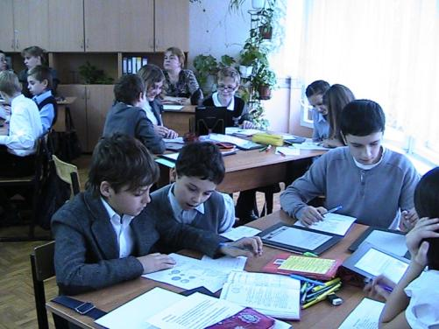
Конкретизация понятия – проверка открытого способа действия
Решение типовых задач;
Включение нового знания в систему знаний ученика;
Составление частно-практических задач на основе нового способа;
Парная работа по решению типовых задач

Slide 15
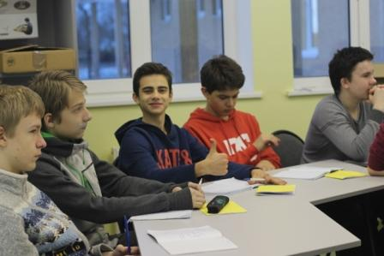
Оценка уровня усвоения нового знания
Определение критериев освоения открытого способа;
Различные виды КОД
Приоритет самооценки;

Slide 16
Основные оценочные процедуры
Формы промежуточной аттестации
Формирующее оценивание
Констатирующее оценивание
Диагности-ческие работы
Домашняя самостоя-тельная работа
Провероч-ные работы, зачеты (1-2 уровня)
Контроль-ные работы (3уровня)
Публичная презентация результатов проектной работы

Slide 17
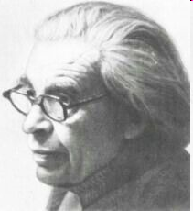
Даниил Борисович Эльконин
Основным результатом учебной деятельности должно стать изменение личности самого ученика

